Slide 1

Hoje e
sempre
quero
oferecer-te …

Slide 2


Amizade

Slide 3


Sorrisos

Slide 4



Grandes sonhos …

Slide 5


A força de
umas mãos ….

Slide 6
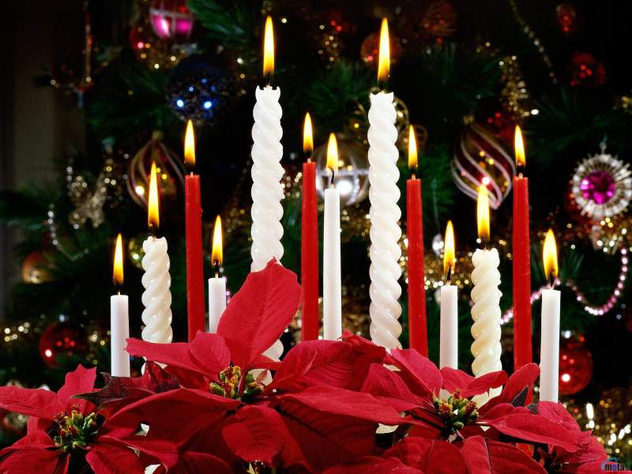


Um pedacinho de humildade...

Slide 7


Um abraço enorme …

Slide 8




Um par de
lágrimas …

Slide 9

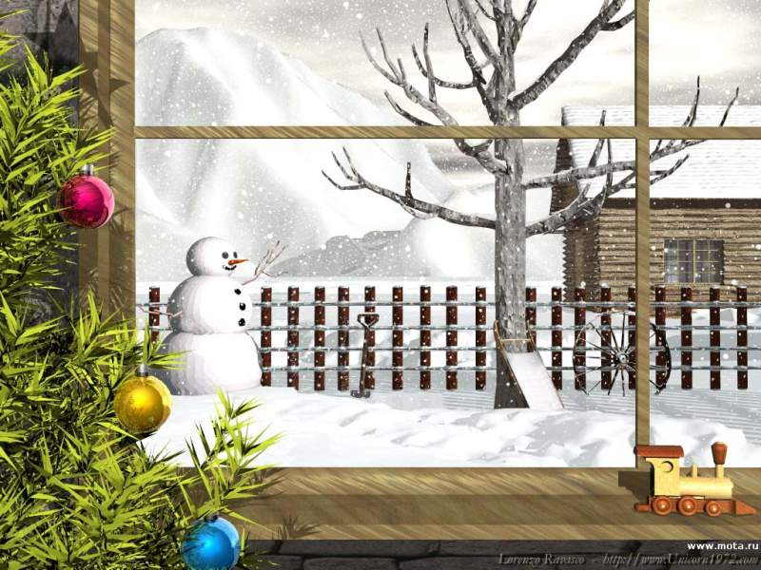

O meu carinho mais
sincero …

Slide 10




Porque estamos outra
vez no Natal.

Slide 11
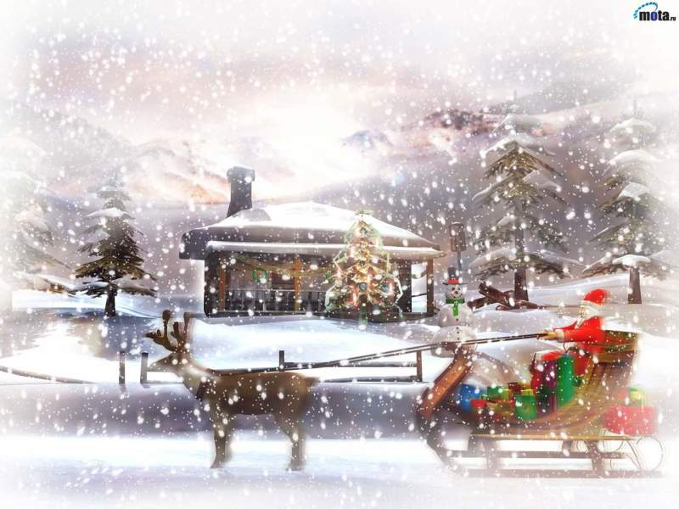

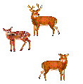

E tu és especial

Slide 12



Mais um ano que passa.
Já viste como o
tempo corre depressa?

Slide 13


Mas seja lento ou rápido,
o mais importante é que
estamos aquí para despedir
um ano e iniciar outro.

Slide 14


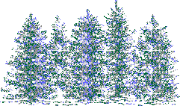
Pode ser que o ano que deixamos para
trás não nos tenha corrido muito bem,
nem que tenhamos alcançado
os sonhos que tínhamos, mas
apesar de tudo, devemos estar
felizes porque ainda temos tempo
para compartilhar com quem queremos, para poder perseguir os nossos sonhos e corrigir os nossos erros.

Slide 15





Porque ainda temos o privilégio de
nos expresarmos e definitivamente
SENTIRMO-NOS VIVOS

Slide 16


Se olhares para
trás decerto que
encontras
pequenas coisas
de que te
deverias sentir
orgulhos@
ou satisfeit@

Slide 17

Ter feito sorrir algum amigo
que necessitava de sorrir,
Ter ajudado alguém
que precisava de ajuda,
Ter conhecido alguma
pessoa agradável que te fez ver que há gente
estupenda neste mundo …

Slide 18



E a soma dessas
pequenas coisas constitui
A FELICIDADE

Slide 19



Recorda sempre que
o mundo é
melhor
porque tu
estás nele.

Slide 20



Podía pedir às estrelas mil desejos para ti, mas
só lhes pedirei dois….

Slide 21
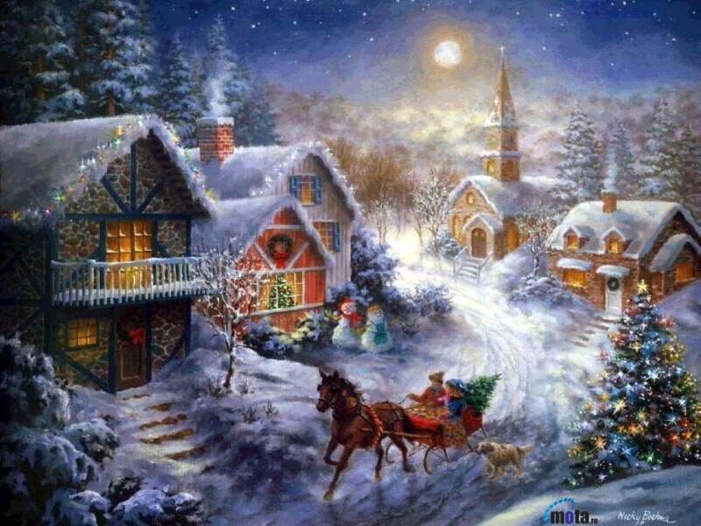





Que encontres
o caminho para
a felicidade

Slide 22
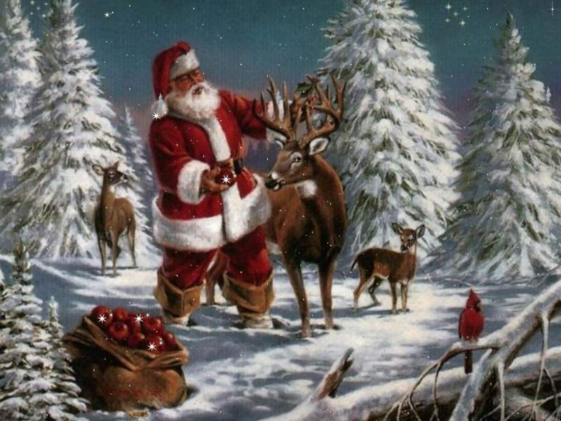

E tenhas saúde
para disfrutá-la.

Slide 23
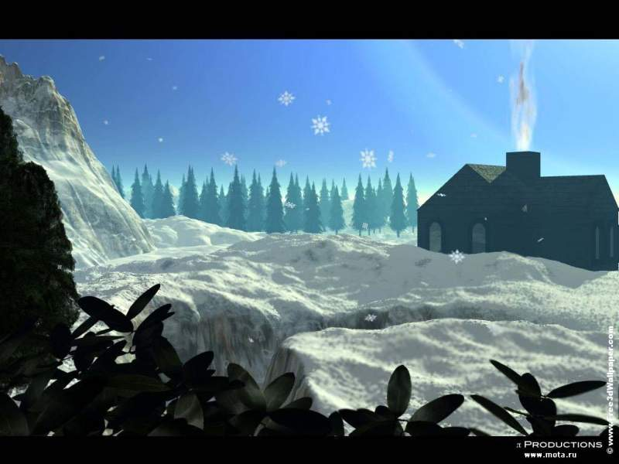

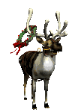

Para mim o especial do
Natal não são as
árvores, nem as luzes ….

Slide 24
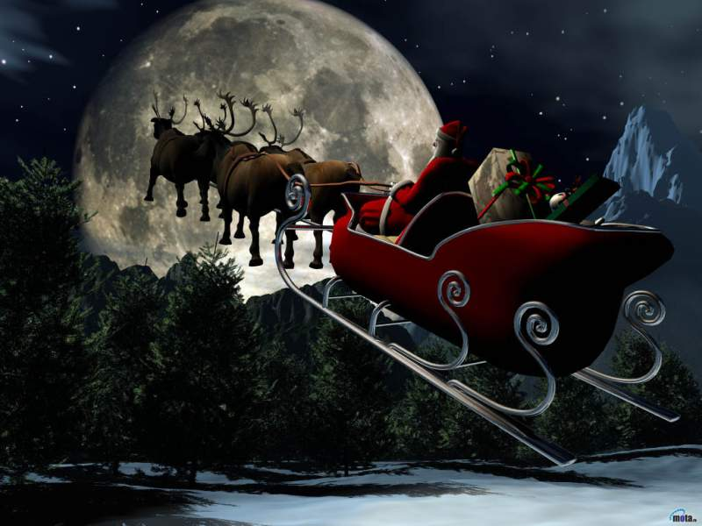

Mas sim, saber
que estás aí e
que continuarei a ter
a oportunidade de te
conhecer e disfrutar dessa
prenda tão apreciada que constitui
A tua Amizade.

Slide 25

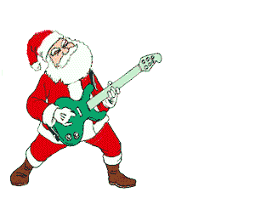
Desejo-te do fundo do coração e com muito carinho
Feliz Natal
e um
Próspero Ano de 2016
Felicidades!!

